Slide 1
教育用組み込みOSの開発
第13回 自作OSもくもく会
加藤丈治

Slide 2
はじめに
プロの開発の現場でも近年は, 外購品OSを使用するケースが増えてきています。
このような背景から, Operating Systemの構成法、技術要素などを系統立てて学ぶ機会が減ってきているように感じています。
OSを導入する目的や背景, 技術的な構成要素とその背景を系統立てて説明し, OSを「作ることができる」から利用シーンに合わせて「設計できる」までに持ってくることを目的に教育用OSを開発しています。

Slide 3
自己紹介
名前:加藤 丈治
略歴:組み込みOSからHPC(High Performance Computer)のOSまで一貫してOSに関する仕事に従事
社会人初の仕事はuITRON上のLANドライバ開発(銀行ATM)
組み込みLinux関連業務に数年従事(券売機など)
現在は大規模HPCのシステムソフト開発に従事
OSS活動もやってます（最近は少々ですが・・・）
Hyper Operating System(OSSのuITRON) のIA32移植
Linuxのドライバ(PowerPC4xx用ウォッチドッグドライバ)開発
FreeBSDのバグ修正や機能改善
（ウォッチドッグドライバ/cpufreq/USB GPSのPPSサポート等)
GNOME2版 ipmsg
教育用OS開発(YATOS - Yet Another Teachable Operating System)
第 6 回 TOPPERS 活用アイデア・アプリケーション開発コンテスト金賞
Singularity（HPC向けコンテナエンジン)
など・・・

Slide 4
組み込みOSとは
組み込みシステムの制御を行うためのOSのこと
組み込みシステム・・・特定の機能を実現するために家電製品や機械等に組み込まれるコンピュータシステムのこと
組み込みOS・・・組み込みシステムの制御で使用される共通機能を集約したライブラリのようなもの
組み込みOSの代表的な機能
組み込みシステムの特徴・・・イベント（センサ割込みなど）契機で所定の処理を実行（イベントドリブン)
割込み制御 ハードウエアからのイベントを受け付けイベントに対応する処理を駆動
タスク制御 割込み契機で駆動する処理の処理単位・処理順序を記述する機能
同期・通信機能
タスク間での資源の排他やデータの共有を行うための機能
資源管理機能
メモリや時間などのシステム内資源を必要なタスクに必要なタイミングで提供する機能
イベントドリブン型のプログラムをより簡単に、かつ、移植性良く記述する枠組みを提供

Slide 5
なにを作っているか？ (1) 開発・設計方針
組み込みOSの要素技術を教えるためのサンプルOSを開発
GitHub: https://github.com/takeharukato/sample-tsk-sw
開発・設計方針
組み込みOSで一般的なライブラリOSとして開発 ➔ユーザプログラム初期化処理関数内にタスク生成処理などを記載
要素技術を見通しよく分かるようにするため実装を単純化 ➔多重仮想メモリ空間/プログラムロードディングなどをサポートしない
効率より実装の単純さを重視 ➔List/Queueのみを使用, 平衡木(赤黒木, Splay木, パトリシア, B+Tree)は未使用
学生実験などで利用可能な安価な環境を開発・実行環境に選択 ➔QEmuで動作, AArch64/X64を選択（32ビット開発環境が廃止方向のため)
機能を最低限に絞る(newlibのsyscall ifを提供できる程度) ➔Single UNIX Specification/POSIXに強く依存するfork/execve/wait/timesを除外
端末やファイル管理についても言及する ➔機能範囲はAncient UNIX相当の機能にとどめる(xv6のファイルシステムを移植?)
僕が飽きたらさっさとやめる

Slide 6
なにを作っているか？ (2) モジュール構成
ボードポーティング演習を想定し、アーキ依存部と非依存部を分離
アーキ共通部
ユーザタスク定義部
タスク制御機構
デバイス管理機構
端末・ファイル管理機構
(open/close/read/write)
時間管理機構
(タスク遅延)
タスクスケジューラ
割込み管理機構
タスク間同期機構（ミューテックス)
時間管理機構 (アラーム)
ウエイトキュー機構
メモリ資源管理（ヒープ管理 --- dlmalloc)
アーキ依存部 (AArch64/X64)
割込みコントローラ制御
タイマ制御
割込み/例外入口・出口処理
CPU割込み(PSW)制御
タスクコンテキスト生成・切替え処理
起動時初期化処理
MMU/キャッシュ制御

Slide 7
なにを作っているか？ (3) 動作例(ユーザタスク)
user/user.c
void threadA(void *arg) {
while(1) {
kprintf("threadA\n");
sched_rotate_queue();
sched_schedule();
}
}
void threadB(void *arg) { /* threadAと同上 */ }
void threadC(void *arg) {
int fd;
char data[64];
kprintf("threadC\n");
fd = fs_open("/test.txt", O_RDWR|O_CREATE);
if ( fd >= 0 ) {
fs_write(fd, "hello world", strlen("hello world"));
fs_seek(fd, 0, SEEK_SET);
fs_read(fd, data, strlen("hello world"));
fs_close(fd);
kprintf("FS: %s\n", data);
}
}
レディキュー回転サービスコール
タスクリスケジュールサービスコール
ファイル
I/O IF

Slide 8
なにを作っているか？ (3)(続き) 動作例(ユーザタスク生成処理部分)
user/user.c
void
user_init(void) {
thread_t *thrA, *thrB, *thrC;
thr_create_thread(1, &thrA, NULL, threadA, NULL);
thr_create_thread(2, &thrB, NULL, threadB, NULL);
thr_create_thread(3, &thrC, NULL, threadC, (void *)0x5a5a5a5a5a);
}
スレッドID
スレッド開始関数
引数
スレッド管理ブロック
(TCB)へのポインタ
のアドレス
スレッド属性(優先度、スタックサイズなど)
(NULLはデフォルト設定)

Slide 9
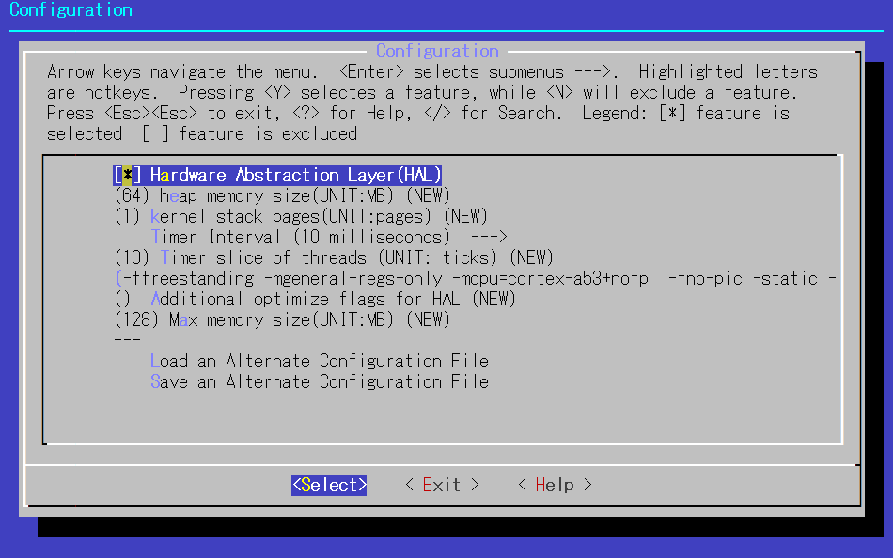
なにを作っているか？ (4) 動作例(パラメタ設定～実行バイナリ生成)
make menuconfigでコンフィグレータ(KConfig)を起動して設定(uClibcのKConfigを移植)
実行バイナリ構築手順
$ make menuconfig
$ make
シミュレータや実機で動かす場合,
Hardware Abstraction Layer
(HAL)をチェック([*])する

Slide 10
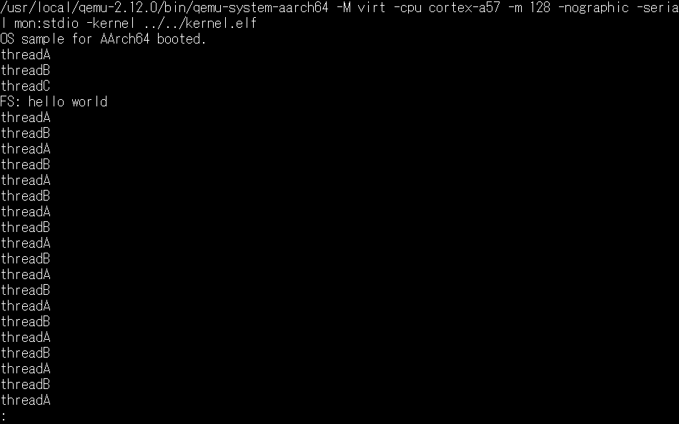
なにを作っているか？ (5) 動作例(QEmuシミュレータ上での実行例)
実行手順
$ make run
QEmuのシステムシミュレータ(AArch64)
で実行
(メモリ上の)ファイルシステムに書き込んだ文字列を読み込んで
表示(threadC)
自発的にCPUを開放しながらスレッドを切り替え (threadA, threadB)
(* タイムスライス超過によるラウンドロビンスケジューリングも実施)

Slide 11
ご相談
皆さんこういう話題に興味がありますか？
組み込みOSに興味がある方がいらっしゃるなら設計と実装を数回にわたって解説しますが、興味のある方いらっしゃいますか？ ➔PCのOSの方が良いというのであれば, 別のプロジェクト(YATOS - Yet Another Teachable Operating System)で開発しているOSを元に説明することも可能ですが、
ファイルシステムが今のところない
プロセス管理/メモリ管理/シグナル処理/同期オブジェクト/プログラム起動程度の機能の範囲でも複雑でついて行けないという声があった
X64をターゲットにしているので、非本質的な説明が続きそう・・・ （数年すれば使えなくなるようなデバイスの制御方法を知っても意味はなさそうに思います）
という欠点もあります。

